Slide 1
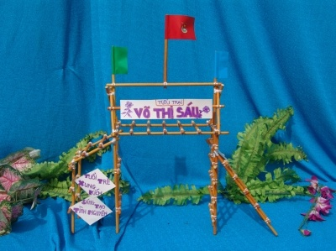
TRANG TRÍ LỀU TRẠI
Bài 25: Vẽ trang trí

Slide 2
I/ MỤC TIÊU: Hs hiểu vì sao cần trang trí lều trại, trang trí cổng trại. Biết cách trang trí và trang trí được cổng trại hoặc lều trại theo ý thích. Hs gắn bó với sinh hoạt tập thể.

Slide 3
I/ Quan sát và nhận xét:
Tổ chức lều trại là hình thức sinh hoạt của Đội TNTP HCM, vui chơi giải trí trong những ngày nghĩ, lễ hội hoặc sau một năm học vào dịp nghĩ hè.
_ Lều trại thường được tổ chức ở nơi có cảnh đẹp thoáng, mát hoặc nơi có di tích văn hoá, di tích lịch sử.
_ Không trí trại nhộn nhịp, vui tươi. Lều trại hè cần trang trí đẹp mắt, hấp dẫn.

Slide 4
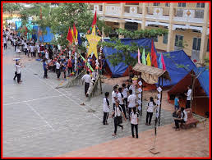
+ Tổng thể gồm : khuôn viên (quang cảnh), cổng trại- lều trại và sân chơi;
+ Chi tiết gồm : cổng trại và lều trại ;
Khuôn viên
Lều trại
Cổng trại
Sân chơi

Slide 5
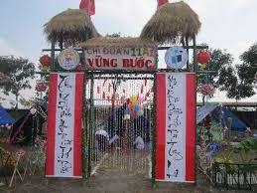
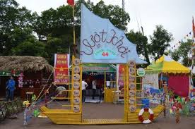
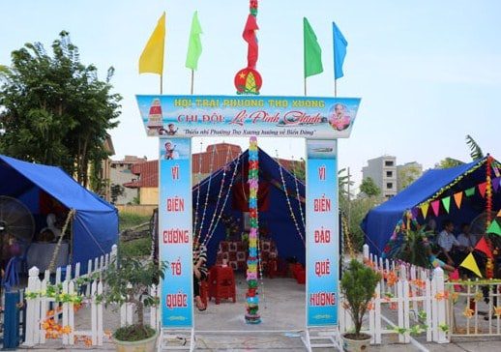
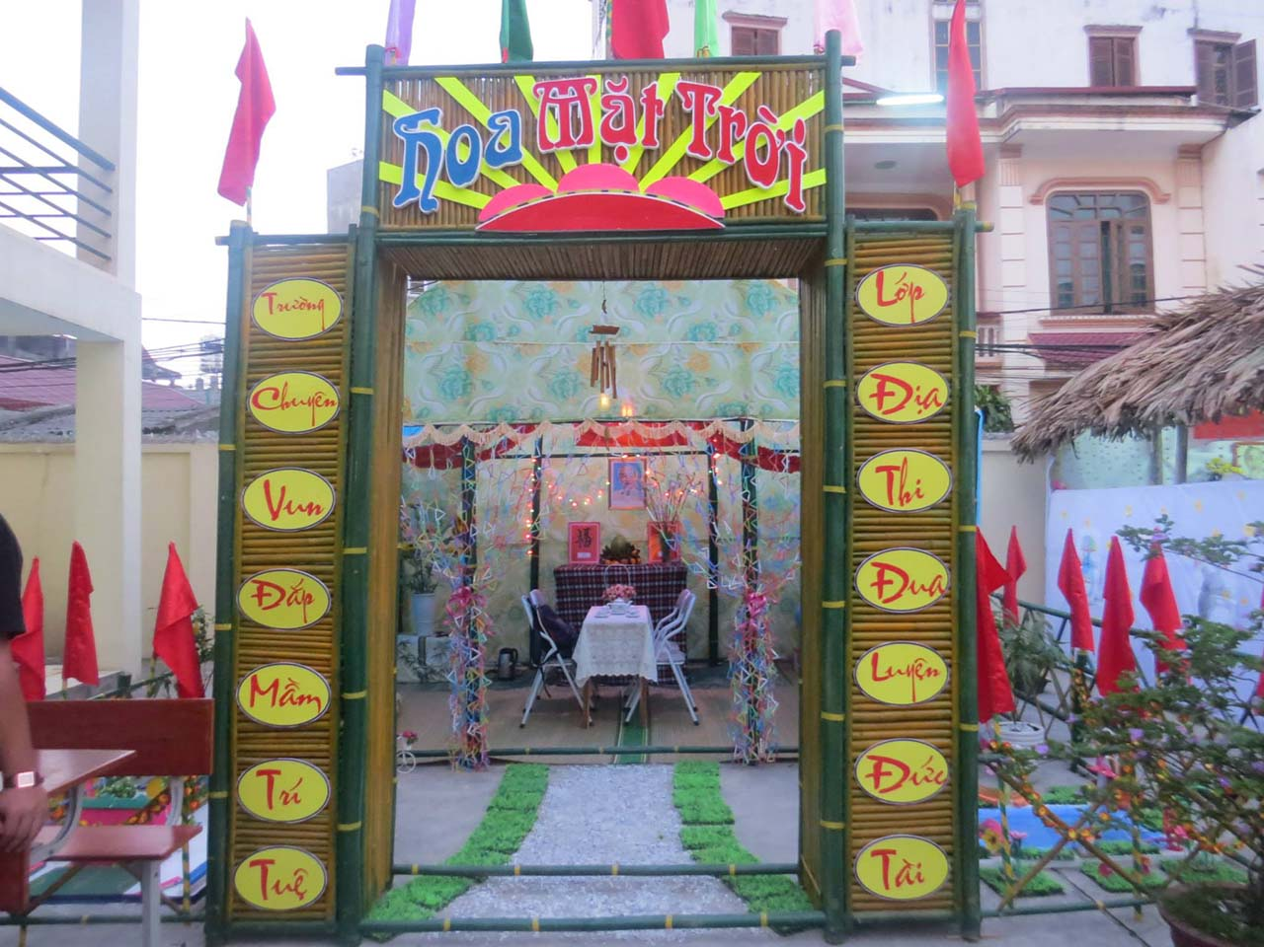
TRANG TRÍ CỔNG TRẠI CÂN XỨNG

Slide 6
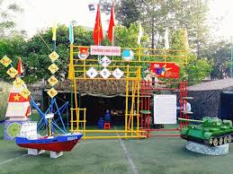
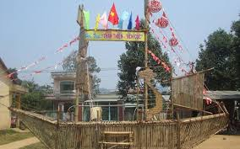
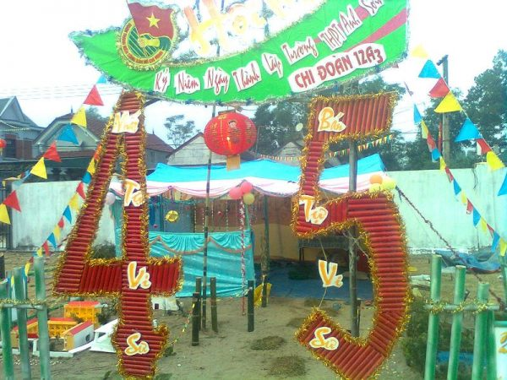
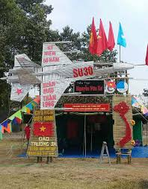
TRANG TRÍ CỔNG TRẠI KHÔNG CÂN XỨNG

Slide 7
+ Hình thức trang trí: Cổng trại và lều (hình dáng) Trang trí (hình vẽ, màu sắc) + Nguyên vật liệu trang trí: sử dụng nguyên vật liệu đa dạng, sẵn có(lá cây, pa-nô, giấy màu, vải…)
I/ Quan sát và nhận xét:

Slide 8
II/ Cách trang trí lều trại :
1/ Trang trí cổng trại
_ Cổng là “bộ mặt” của trại, cần trang trí đẹp, độc đáo.
+ Cổng trại cân xứng.
+ Cổng trại không cân xứng.
_Cách trang trí :
+ Vẽ phác hình dáng cửa chính, cửa phụ.
+ Vẽ phác các hình mảng cần trang trí(chữ, hoạtiết).
+ Vẽ chi tiết, hoàn thiện cổng trại.
+ Vẽ màu theo ý thích.

Slide 9
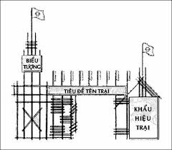
Trang trí cổng trại
BIỂU TƯỢNG
TÊN TRẠI
TRANG TRÍ
KHẨU HIỆU TRẠI

Slide 10
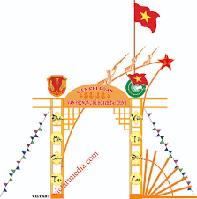
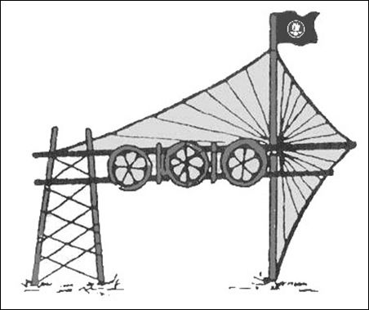
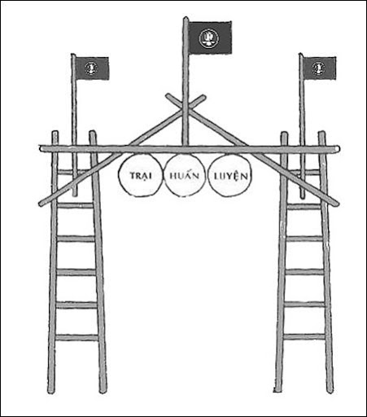
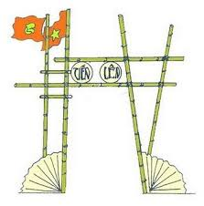
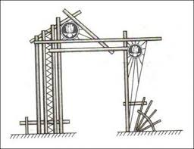
CỔNG TRẠI

Slide 11
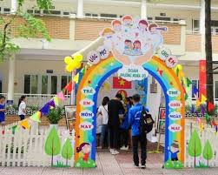
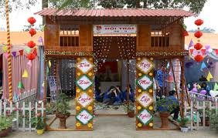
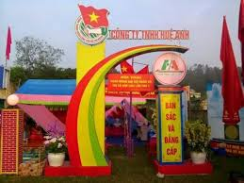
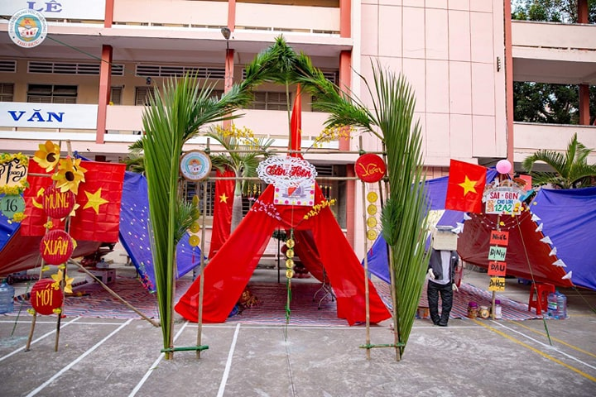

Slide 12
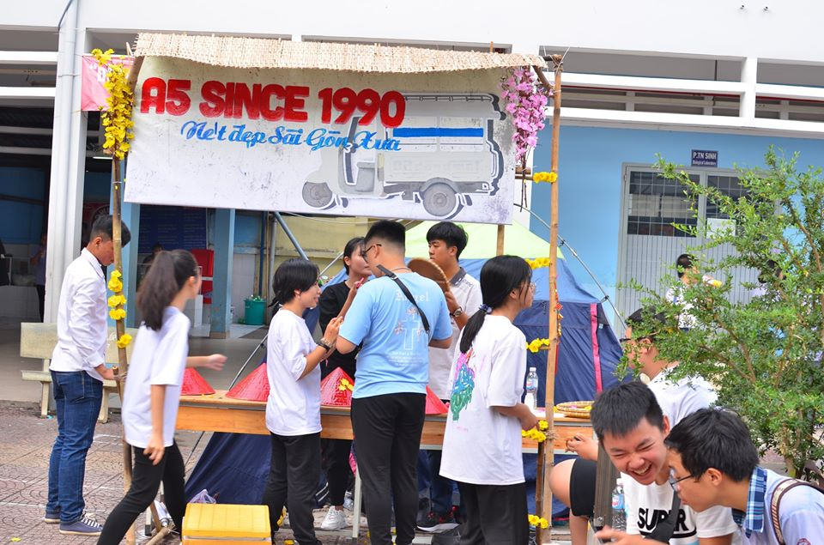
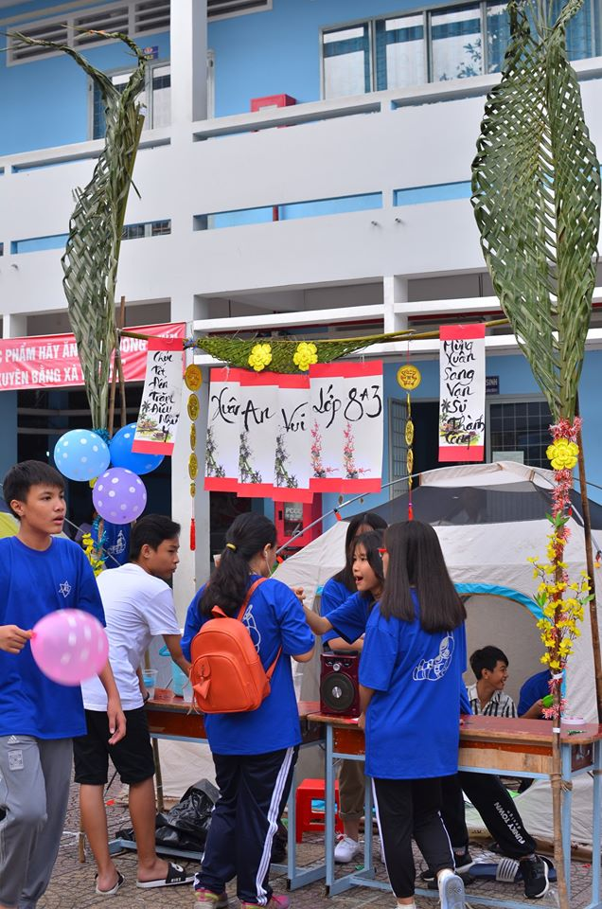
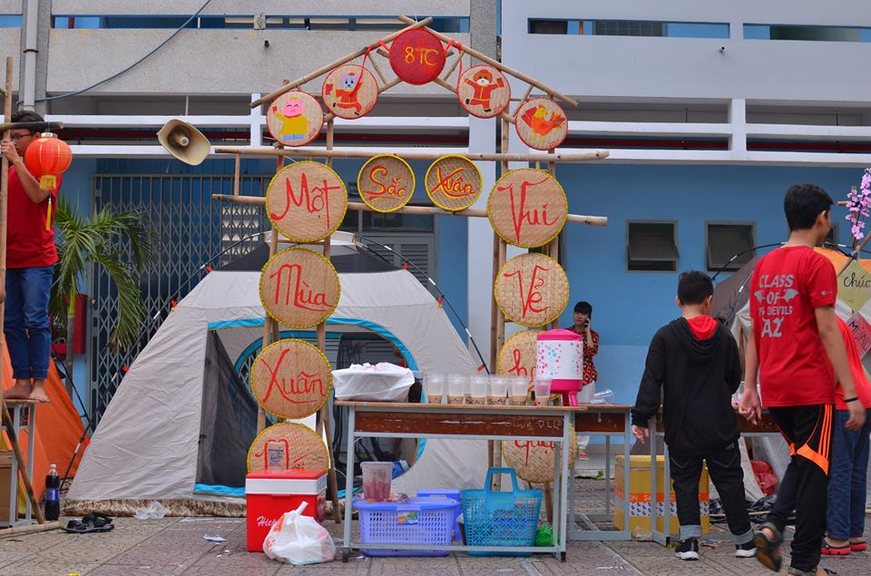

Slide 13
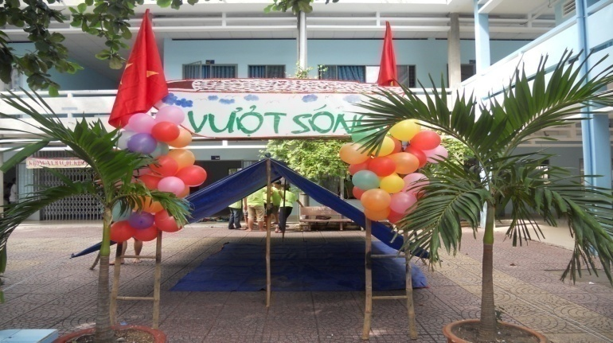
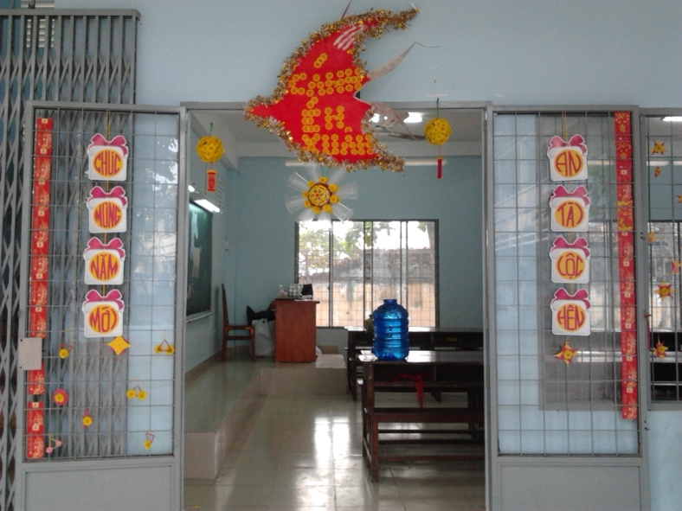
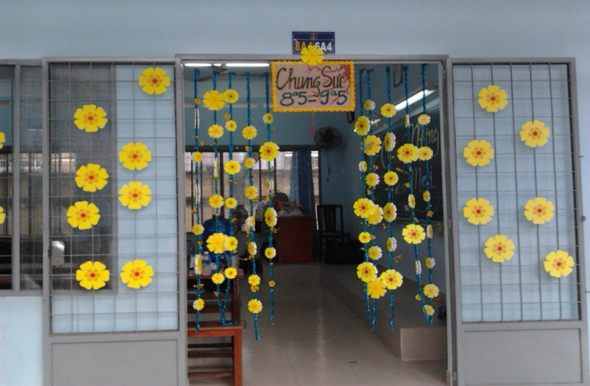
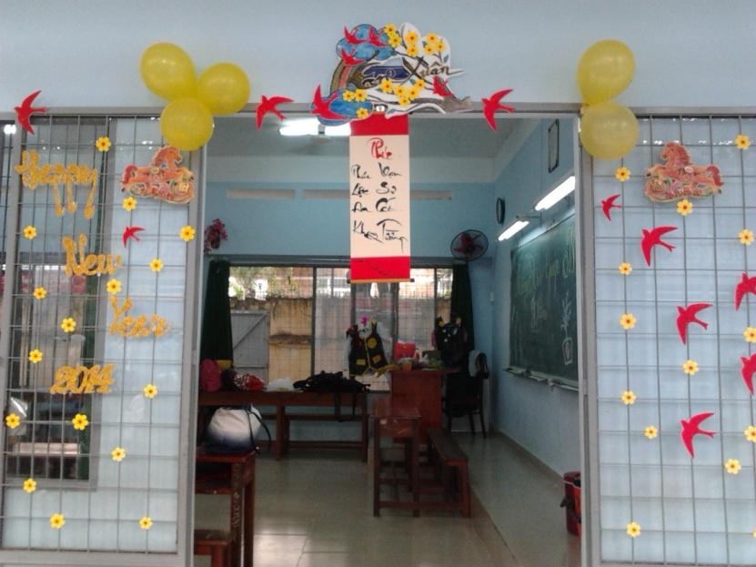
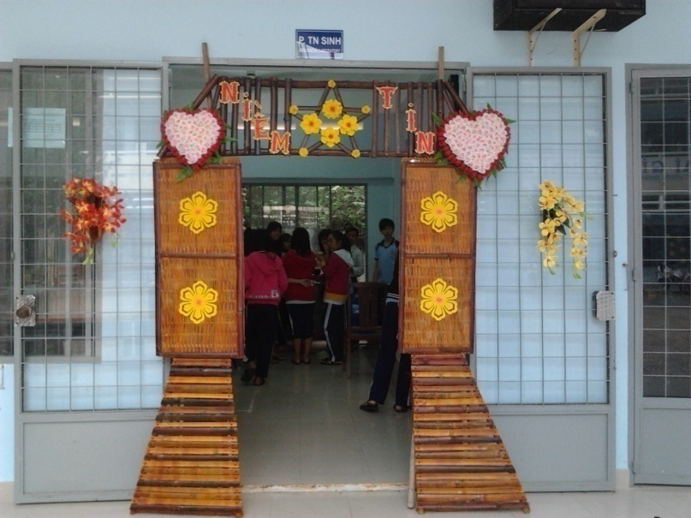

Slide 14
II/ Cách trang trí lều trại :
2/ Trang trí lều trại:
_ Lều là nơi sinh hoạt của các thành viên tiểu trại
+ Trang trí cân xứng
+ Không cân xứng.
_ Cách trang trí :
+ Vẽ phác hình lều trại.
+ Vẽ hình mảng cần trang trí : mảng đặt hoạ tiết, mảng đặt chữ…
+ Vẽ màu theo ý thích.
+ Có thể vẽ, cắt hoặc xé dán các hoạ tiết trang trí.

Slide 15
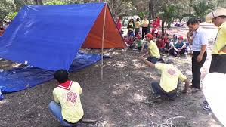
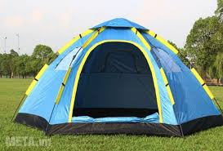
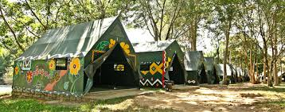
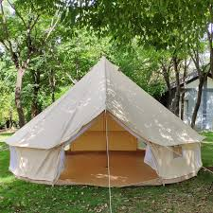

Slide 16
III/ Thực hành: Trang trí cổng trại và lều trại _Học sinh có 2 hình thức làm bài trang trí lều trại: Hình thức 1: Vẽ trên Giấy. Hoặc Hình thức 2: Làm mô hình _ Thời gian làm 2 tuần.
Lưu ý :
_ Khi trang trí cần chú ý xếp đặt các mảng chữ và hình vẽ sao cho hài hoà, tránh nặng nề.
_ Các mảng hình, hoạ tiết trang trí và mảng đặt chữ cần phù hợp với nội dung trại.
_ Căn cứ vào màu của vải bạt làm nền để tìm màu chữ, hình trang trí cho nổi bật.

Slide 17
Một số bài mẫu về trang trí lều và trại
1/ Bài làm theo hình thức vẽ trên GIẤY

Slide 18
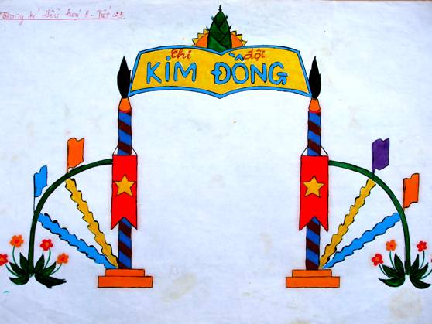


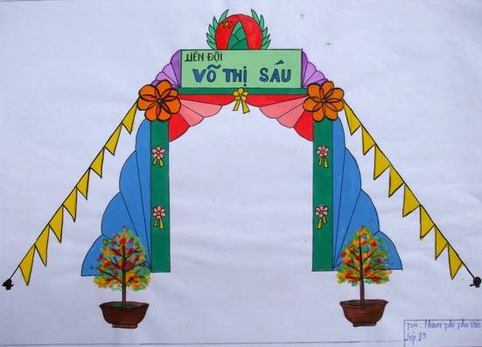
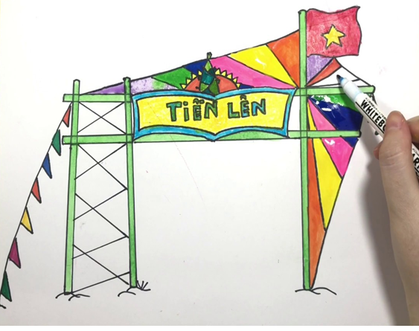
CỔNG TRẠI

Slide 19
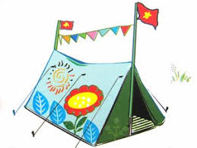
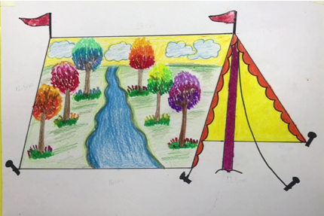
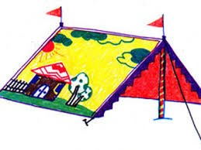
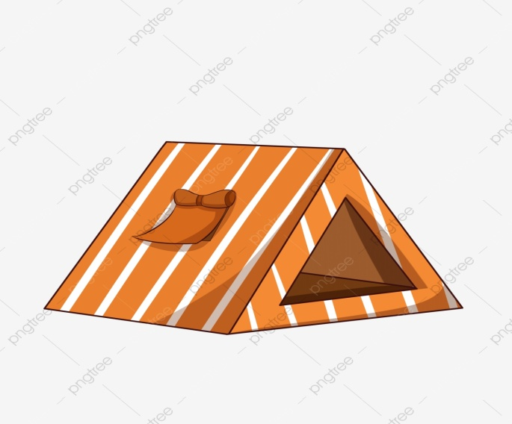
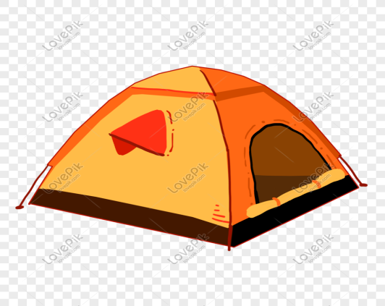
TRANG TRÍ LỀU

Slide 20
Một số bài mẫu về trang trí lều và trại
2/ Bài làm theo hình thức MÔ HÌNH

Slide 21
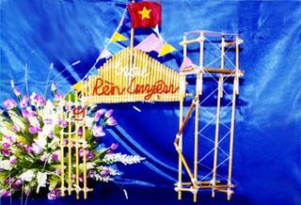
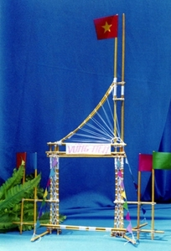
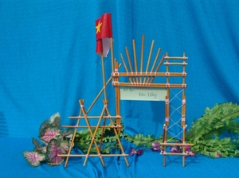
Mô hình CỔNG TRẠI

Slide 22
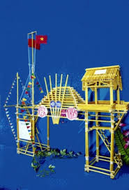
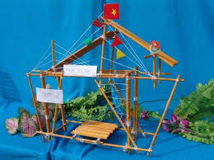
Mô hình CỔNG TRẠI

Slide 23
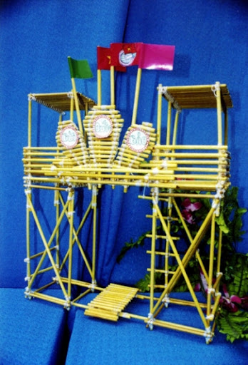
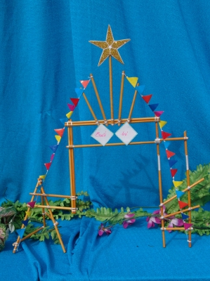
Mô hình CỔNG TRẠI

Slide 24
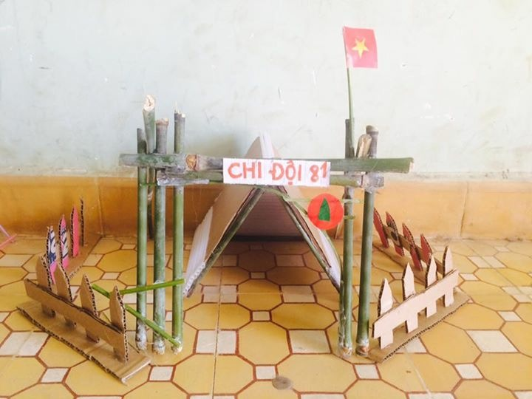
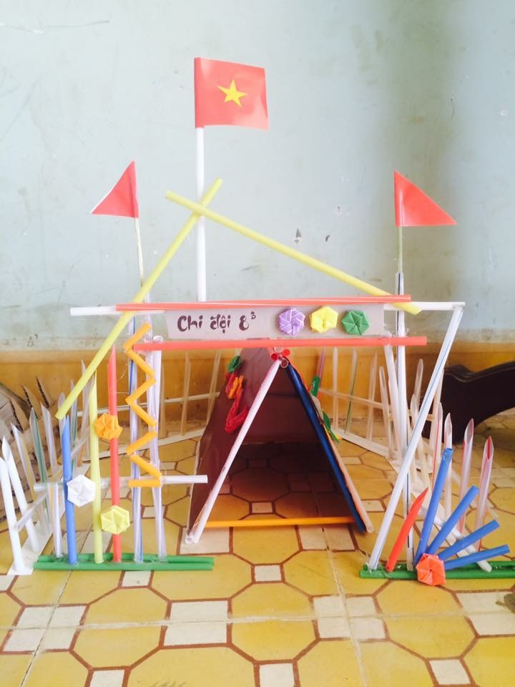
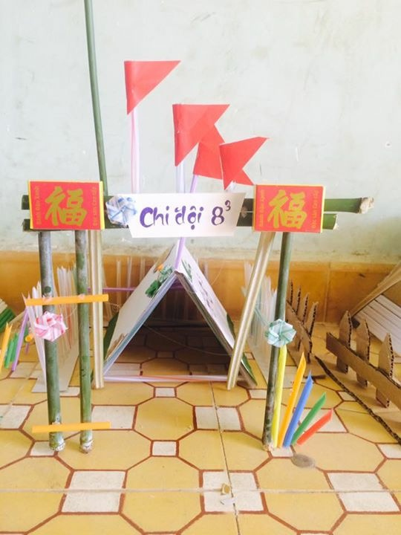
Mô hình CỔNG TRẠI và LỀU

Slide 25
GHI CHÚ:
- Em hãy vẽ theo yêu cầu bài tập Trang trí cổng trại và lều. Nội dung tự chọn
-Chụp hình và gởi qua email :
-Lưuý :nhớ ghi họ tên và lớp.
Học sinh có phản hồi cho giáo viên vào Mail (truonghongnhung82@gmail.com)

